Slide 1

TE-USZY
II Liceum Ogólnokształcące im. Stefana Żeromskiego w Tomaszowie Mazowieckim

Slide 2
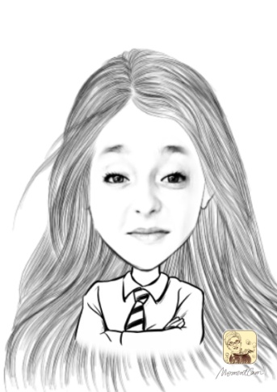
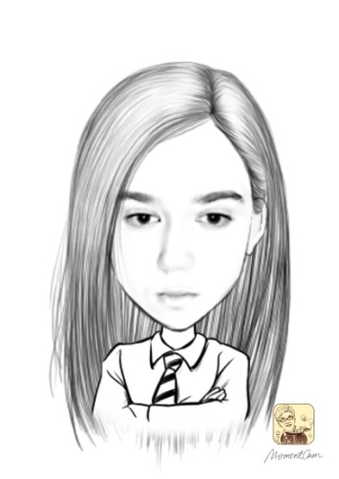
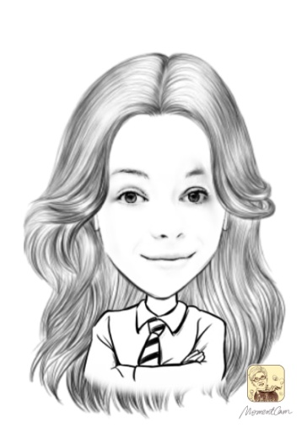
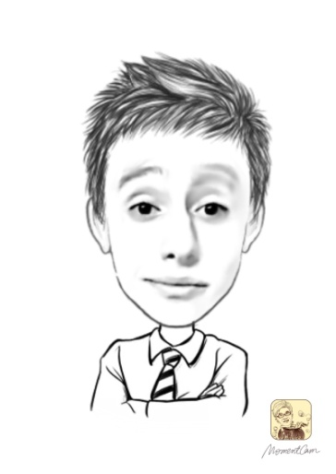
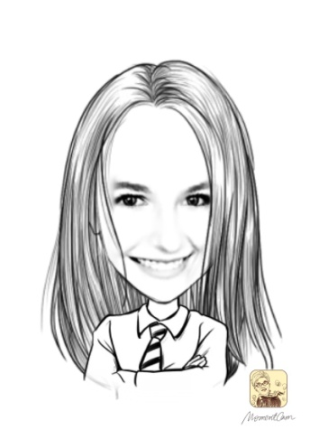
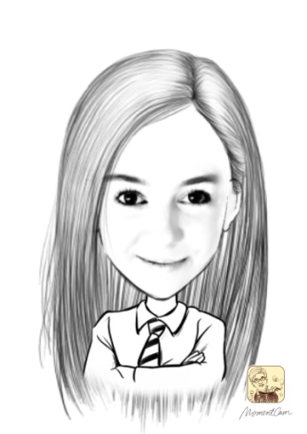
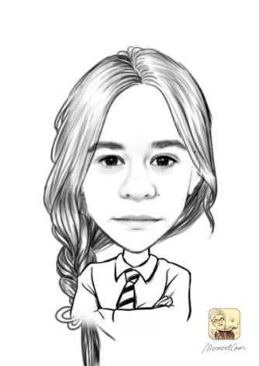
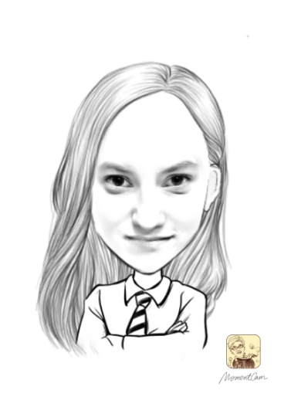
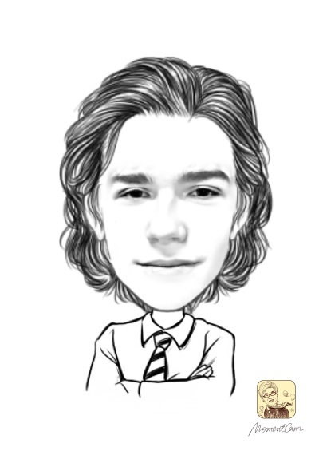
Członkowie naszej firmy
Aleksandra Banasiak
Paula Suska
Olga Sobańska
Adam Szymczyk
Małgorzata Warczyńska
Aleksandra Maciaszek
Natalia Witkowska
Zuzanna Jaroma
Jan Śmigiel

Slide 3
Reprezentacja w konkursie
Paula Suska - Dyrektor Naczelny
Olga Sobańska - Dyrektor ds. finansów
Aleksandra Banasiak
Adam Szymczyk

Slide 4
Nasi mentorzy
Funkcjonowanie naszego miniprzedsiębiorstwa nie mogłoby się obejść bez wsparcia osób, które mają ogromne doświadczenie w biznesie. Nasza Pani Profesor Mariola Rychlik o każdej porze dnia i nocy służyła nam pomocą, jeśli tylko tego potrzebowaliśmy. Tak mówiła o naszej firmie:
„Członkowie miniprzedsiębiorstwa Te-Uszy, to grupa uczniów, która kolejny raz pokazała jak praca w mini może rozwijać młodego człowieka. Mimo początkowego naturalnego braku doświadczenia okazali się bardzo pojętnymi uczniami. Bazując na sugestiach i wskazówkach przekazywanych przeze mnie z „brzydkiego kaczątka” przekształcili działalność w profesjonalną firmę. Dziś komunikacja, praca w grupie, zarządzanie ludźmi i czasem działa bez zarzutu. Z biegiem czasu prowadzenia działalności zauważyłam, że w perspektywie całego roku pracy moi uczniowie profesjonalnie podchodzą do sprawy prowadzenia firmy. Wiem, że zgromadzone przez nich wartościowe doświadczenia zaprocentują w przyszłości, gdy będą podejmować pracę, bądź też gdy założą własną firmę.”
Nieocenioną rolę odegrała, również Pani Wioletta Sobańska z firmy Posiadało, która była naszym konsultantem. Dzięki swojemu cennemu doświadczeniu, którym się z nami podzieliła mogliśmy zacząć myśleć jak prawdziwi ludzie biznesu, wiedząc jakie kroki w kierowaniu firmą podejmiemy na cały okres trwania działalności.

Slide 5
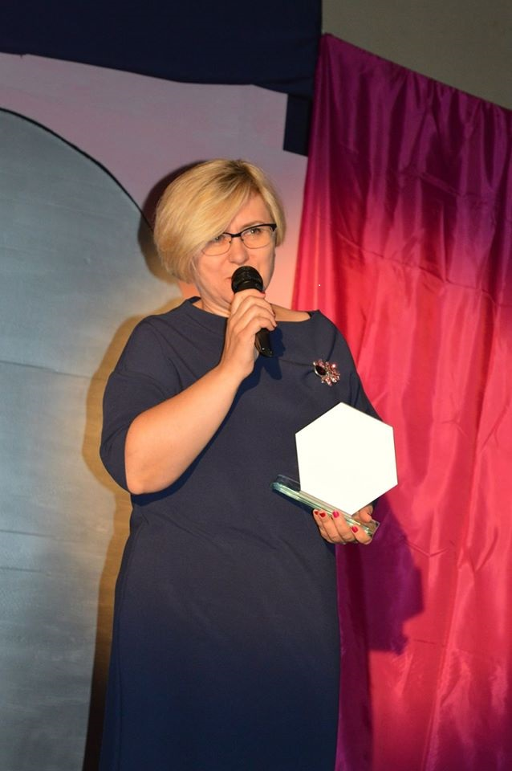
Pani Profesor Mariola Rychlik

Slide 6
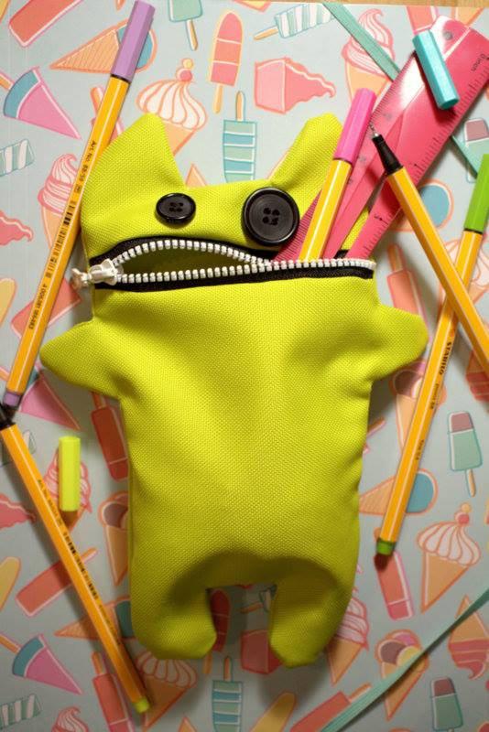
Nasz sztandarowy produkt
Dziabąg

Slide 7
Funkcjonowanie miniprzedsiębiorstwa
Gdy zdecydowaliśmy się na produkcję wyrobów materiałowych, byliśmy pełni obaw, czy będzie popyt na nasze produkty. Działaliśmy głównie na rynku szkolnym. Nasze początkowe obawy zupełnie się nie sprawdziły. Byliśmy bardzo szczęśliwi nie tylko, wtedy gdy nasze produkty się sprzedawały, ale dla tego, że usłyszeliśmy wiele słów podziwu i pochwał, które zmotywowały nas do jeszcze bardziej wytężonej pracy.
Wszyscy już wiemy, że doświadczenia przez nas zebrane na pewno zaprocentują w przyszłości.

Slide 8
Finanse
(Sprawozdanie za okres od 1.11.2016 do 31.03.2017)
L.P. | INFORMACJA | WARTOŚĆ (zł)
1. | Przychody wg PKPiR narastająco | 593.82
 | - w tym darowizny | 0.00
2. | Koszty wg PKPiR narastająco | 209.25
3. | Dochód (przychody – koszty) poz.1 – poz.2 | 384.57
4. | Składki na ubezpieczenia społeczne narastająco | 35.29
5. | Dochód po odliczeniach poz.3 – poz.4 | 349.28
6. | Podstawa opodatkowania (poz.5 zaokrąglona do pełnych złotych) | 364.00
7. | Podatek dochodowy 19% z poz.6 | 66.00
8. | Odliczenie od podatku: ubezpieczenia zdrowotne narastająco -7,75% podstawy wymiaru składki Kwota odliczenia nie może być większa niż podatek | 11.52
9. | Należny podatek poz.7 – poz.8 po zaokrągleniu do pełnych złotych | 55.00
10. | Zysk netto (nadwyżka finansowa) poz.5 – poz.8 – poz.9 | 282.76
Wskaźnik ROE
ZYSK NETTO | 181.76
KAPITAŁ ZAŁOŻYCIELSKI | 180
ROE | 157%

Slide 9
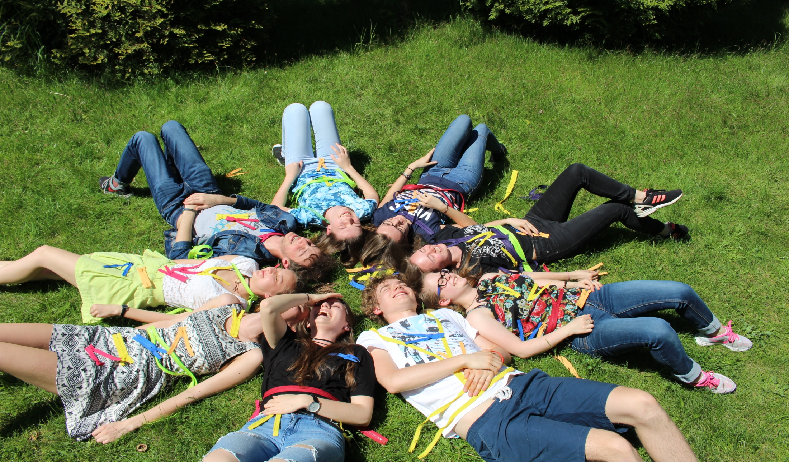
Największy zysk to nasza radość z wykonanej pracy

